Slide 1
ОнЛАЙН-ПРОЕКТЫ
БАНКА РОССИИ
Отделение по Самарской области
Волго-Вятского главного управления Центрального банка Российской Федерации
2023 г.

Slide 2





Просветительский ресурс
«Финансовая культура»
fincult.info
ДОЛ-игра
http://doligra.ru
Онлайн-уроки по финансовой грамотности
http://dni-fg.ru
Вебинары по инвестиционной грамотности для взрослых и студентов «Грамотный инвестор»
http://dni-fg.ru/wiw
Финансовая грамотность для старшего поколения «Пенсион-ФГ»
http://pensionfg.ru

Slide 3
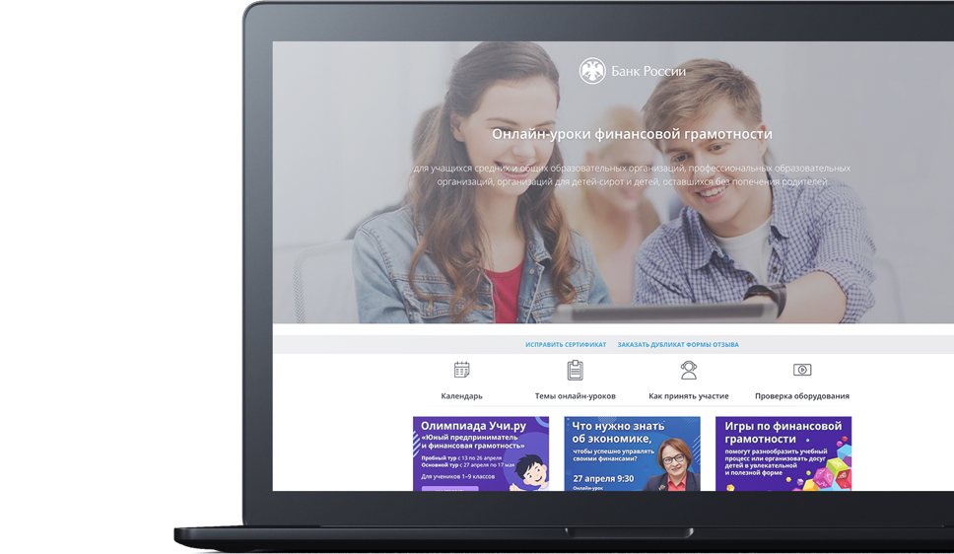
Онлайн-уроки по финансовой грамотности
Как принять участие?
Выбрать тему, дату и время урока на сайте http://dni-fg.ru
Подать заявку для предварительной регистрации
Принять участие в онлайн-уроке, накануне проверить оборудование
Отправить отзыв организаторам
Получить сертификат после обработки отзыва

Slide 4
На что стоит обратить внимание…
Для опубликования ответов
в чате онлайн-урока необходимо
После окончания мероприятия,
в течение 3-х дней
Выбрать оператора из числа учеников, который будет от имени класса отвечать на вопросы в чате
Чтобы получить сертификат об участии в онлайн-уроках
по финансовой грамотности
Просим вас направить отзыв
об онлайн-уроке
по форме, отправленной на электронную почту, указанную при регистрации
≥ 31 минуты

Slide 5

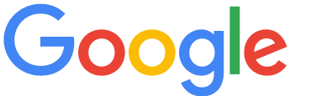
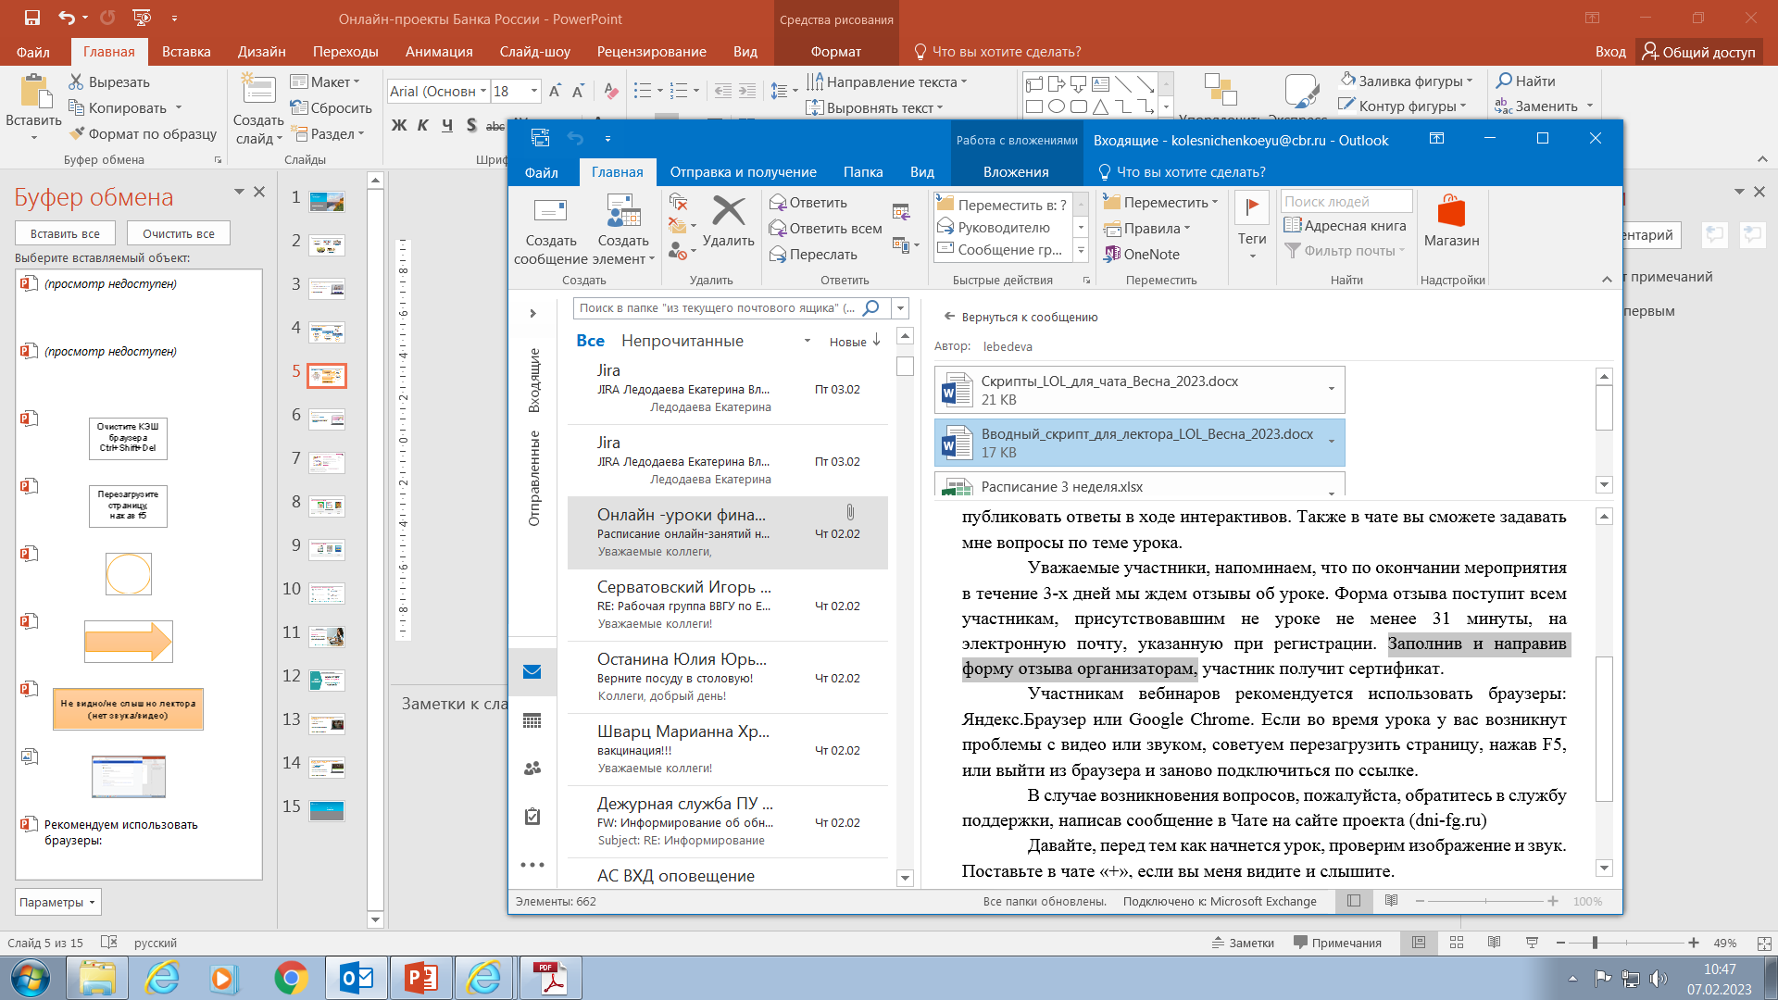

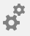
Если возникли трудности…
Перезагрузите страницу, нажав f5
Не видно/не слышно лектора
(нет звука/видео)
Очистите КЭШ браузера
Ctrl+Shift+Del
Рекомендуем использовать браузеры:
Y
Яндекс Браузер
Проверьте папку «Спам» на почте указанной при регистрации
Не приходит форма отзыва
https://dni-fg.ru/
Не поступают письма
Проверьте настройки почты, важно чтобы письма рассылок
не блокировались почтовым сервисом

Slide 6
Рекомендуем…
Для получения информации по проектам
«Онлайн-занятия по финансовой грамотности» заполнить форму подписки на сайте https://dni-fg.ru/
После регистрации вам будут приходить:
Формы отзыва
Сертификаты
Ссылки на мероприятия

Slide 7
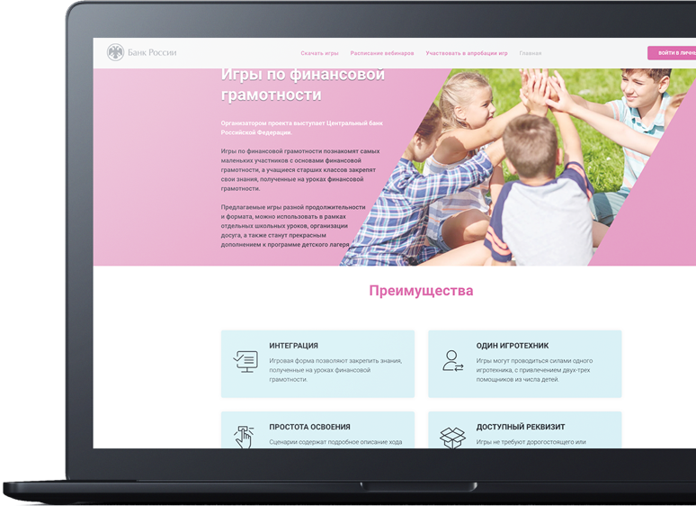
Дол-игра
Как принять участие?
Скачать игру на сайте http://doligra.ru
Провести игру с учениками или отдыхающими ДОЛ
Отправить организаторам заполненную форму отчета
и несколько фотографий процесса игры по адресу otchet@doligra.ru
После обработки отчета в ответ будет направлен сертификат участника
Notes:
Цель проекта ДОЛ-игра – аккумулирование лучшего игрового контента по финансовой грамотности, адаптация и преобразование его в готовый набор материалов для дальнейшего распространения.
Как принять участие?
Вожатым, методистам ДОЛ, педагогам образовательных организаций для участия необходимо скачать понравившуюся игру на сайте http://doligra.ru. Комплект материалов предоставляется безвозмездно, в электронном виде и содержит: описание целей игры, задач, базовых понятий, подробный сценарий и раздаточный материал (если предусмотрено правилами).
Также в набор входит шаблон формы отзыва для предоставления обратной связи.
После проведения игры заполненную форму отчета и несколько фотографий игрового процесса необходимо направить на адрес otchet@doligra.ru. В ответ поступит именной электронный сертификат.

Slide 8
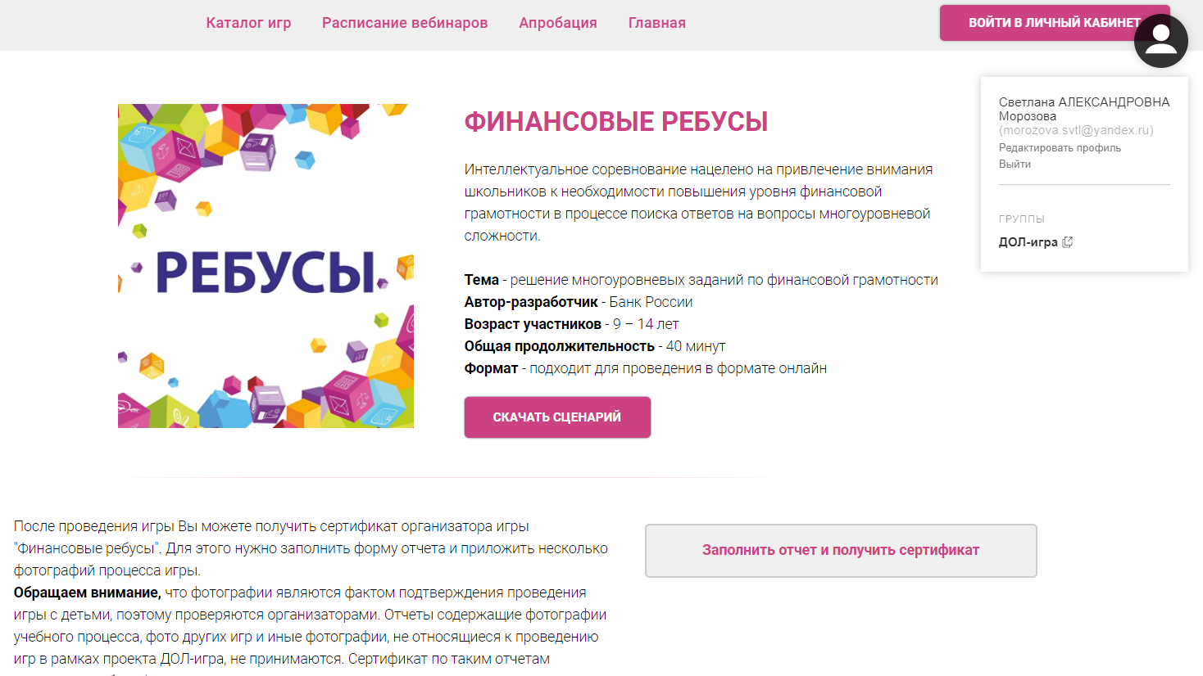

Slide 9



Игры по финансовой грамотности
Название игры | Настольная игра «Шаги к успеху» | Финансовые ребусы | «Мои финансы»
Тема | доходы, расходы | Решение многоуровневых задач по финансовой грамотности | Личный финансовый план
Разработчик | Банк России | Банк России | Волонтер финансового просвещения
Количество участников | от 5 до 7 команд по 2-5 человека в команде | Не ограниченно | Не ограниченно
Возраст участников | 6 – 8 лет | 9-15 лет | 11-15 лет
Формат проведения | Офлайн | Онлайн/ Офлайн | Онлайн/ Офлайн

Slide 10

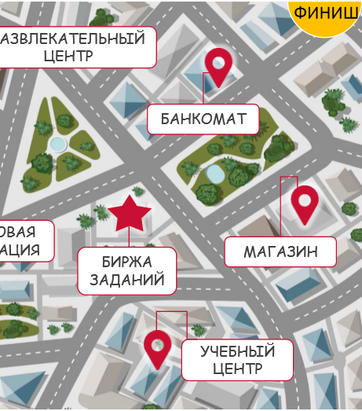

Игры по финансовой грамотности
Название игры | Деловая игра «Отчаянные домохозяйства» | Деловая игра «Финансовая безопасность" | Настольная игра «Финансики»
Тема | Финансовые риски, финансовые пирамиды | Финансовая безопасность | Отработка финансовых понятий и терминов
Разработчик | ЗАО "ПАКК" | Волонтер финансового просвещения | Банк России
Количество участников | От 5 до 7 команд по 5 человек в команде | От 5 до 25 | Не ограниченно
Возраст участников | 13-17 лет | 13-17 лет | 13-17 лет
Формат проведения | Офлайн | Офлайн | Офлайн

Slide 11
Критерии отбора игр по финансовой грамотности:
СПЕЦИАЛЬНЫЕ ТЕОРЕТИЧЕСКИЕ ЗНАНИЯ НЕ ТРЕБУЮТСЯ
ПРОДОЛЖИТЕЛЬНОСТЬ-
ДО 1,5 ЧАСОВ
МЕТОДИЧЕСКОЕ СОПРОВОЖДЕНИЕ
ОДИН ИГРОТЕХНИК
ПРОСТОТА ОСВОЕНИЯ
ДОСТУПНЫЙ РЕКВИЗИТ
metod@doligra.ru – Предложить свою игру для публикации на ресурсе ДОЛ-игра

Slide 12

Методическое и консультационное сопровождение
Для вожатых, методистов и руководителей лагеря регулярно проводятся вебинары по методике проведения игр и разъяснению организационных вопросов.
metod@doligra.ru - по вопросам проведения и организации игр

Slide 13


Получить игры по финансовой грамотности можно на сайте https://doligra.ru
Ваши
вопросы?
metod@doligra.ru
вопросы проведения
и организации игр

Slide 14
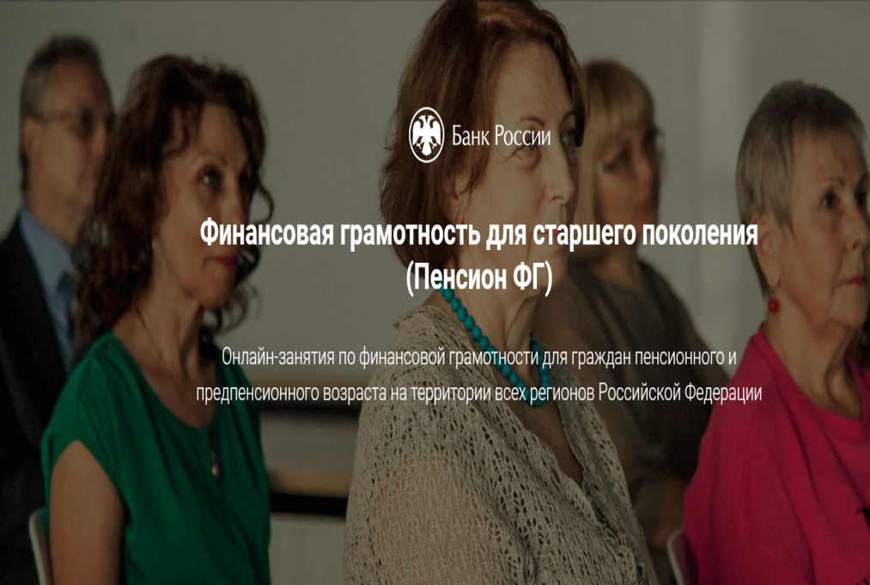
Финансовая грамотность для старшего поколения
«Пенсион-ФГ»
Как принять участие?
Выбрать тему, дату и время занятия
на сайте http://pensionfg.ru
Экономия для жизни.
Банковские услуги. Выбираем банк в помощники.
Финансовое мошенничество. Защити себя и свою семью.
Что нужно знать и как избежать ошибок при выборе вклада?
2. Подать заявку для предварительной регистрации
3. Принять участие в занятии, накануне проверить оборудование
4. Отправить отзыв организаторам
5. Получить сертификат после обработки отзыва

Slide 15
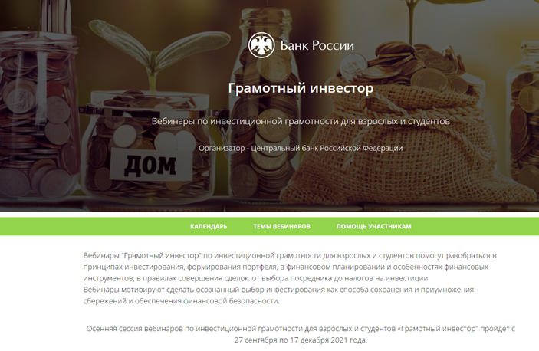
Вебинары по инвестиционной грамотности для взрослых и студентов «Грамотный инвестор»
Как принять участие?
Выбрать тему, дату и время вебинара
на сайте http://dni-fg.ru/wiw
Введение в инвестирование
Инвестиционные продукты: от простых к сложным
Выбираем посредника, совершаем сделки, платим налоги
2. Подать заявку для предварительной регистрации
3. Принять участие в вебинаре, накануне проверить оборудование
4. Отправить отзыв организаторам
5. Получить сертификат после обработки отзыва

Slide 16
Спасибо
за внимание

